Slide 1
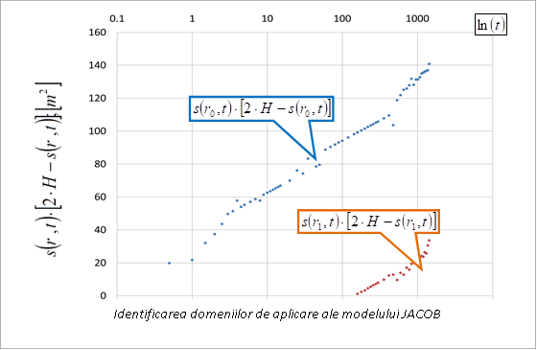
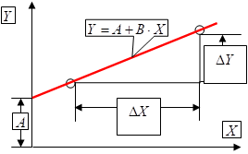
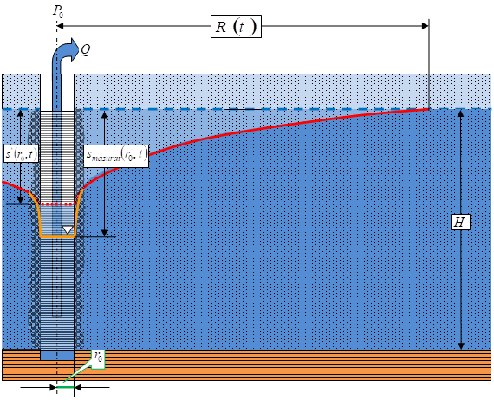
MODELUL JACOB
Parametrii ACVIFERULUI
Parametrii POMPARII

Slide 2
MODELUL DUPUIT pentru ACVIFER CU NIVEL LIBER
Parametrii ACVIFERULUI
(1)
(2)
SCADERE (1)-(2)
Parametrii POMPARII
IMPARTIRE: (1)/(2)

Slide 3
MODELUL DUPUIT pentru ACVIFER CU NIVEL LIBER
Parametrii POMPARII
(1)
(2)
SCADERE (1)-(2)

Slide 4
MODELUL DUPUIT pentru ACVIFER SUB PRESIUNE
Parametrii ACVIFERULUI
(1)
(2)
SCADERE (1)-(2)
Parametrii POMPARII
IMPARTIRE: (1)/(2)

Slide 5
MODELUL DUPUIT pentru ACVIFER SUB PRESIUNE
Parametrii POMPARII
(1)
SCADERE (1)-(2)
(2)

